Slide 1
Estructura de datos
Introduccion

Slide 2
¿Qué es una Estructura de Datos?
Cuando hablamos de tipos de datos básicos nos referimos a un conjunto de valores más sus operaciones asociadas, por ejemplo, dentro del computador un número entero se representa con un par de bytes (16 bits), con ello, sólo puede almacenar valores en un rango de [-2 16/2, +216/2] y disponer de los operadores aritméticos: +, -, *, / y mod. Extendiendo el concepto, si agrupamos un conjunto de valores de igual o distinto tipo de dato básico y enseguida definimos la manera de cómo operar sobre ellos, es decir, sus métodos de acceso, estaríamos en presencia de una ESTRUCTURA DE DATOS.
La definición de una Estructura de Datos posee un primer nivel de abstracción en donde simplemente se identifica la colección de elementos a agrupar y sus operaciones de acceso. En un segundo nivel, el de implementación, ya pensamos en un lenguaje de programación específico y es ahí donde surgen preguntas como ¿cuál es la estructura óptima? o ¿qué funciones y/o procedimientos definir?

Slide 3
En programación, una estructura de datos es una forma particular de organizar datos en una computadora para que pueda ser utilizado de manera eficiente.
Diferentes tipos de estructuras de datos son adecuados para diferentes tipos de aplicaciones, y algunos son altamente especializados para tareas específicas.
Las estructuras de datos son un medio para manejar grandes cantidades de datos de manera eficiente para usos tales como grandes bases de datos y servicios de indización de Internet. Por lo general, las estructuras de datos eficientes son clave para diseñar algoritmos eficientes. Algunos métodos formales de diseño y lenguajes de programación destacan las estructuras de datos, en lugar de los algoritmos, como el factor clave de organización en el diseño de software.

Slide 4
Un arreglo es una serie de elementos en un orden específico, por lo general todos del mismo tipo (si bien los elementos pueden ser de casi cualquier tipo). Se accede a los elementos utilizando un entero como índice para especificar el elemento que se requiere. Las implementaciones típicas asignan palabras de memoria contiguas a los elementos de los arreglos (aunque no siempre es el caso). Los arreglos pueden cambiar de tamaño o tener una longitud fija.
Un arreglo asociativo (también llamado diccionario o mapa ) es una variante más flexible que una matriz, en la que se puede añadir y eliminar libremente pares nombre-valor. Una tabla de hash es una implementación usual de un arreglo asociativo.
Un registro (también llamado tupla o estructura) es una estructura de datos agregados. Un registro es un valor que contiene otros valores, típicamente en un número fijo y la secuencia y por lo general un índice por nombres. Los elementos de los registros generalmente son llamados campos.
Una unión es una estructura de datos que especifica cuál de una serie de tipos de datos permitidos podrá ser almacenada en sus instancias, por ejemplo flotante o entero largo. En contraste con un registro, que se podría definir para contener un flotante y un entero largo, en una unión, sólo hay un valor a la vez. Se asigna suficiente espacio para contener el tipo de datos de cualquiera de los miembros.

Slide 5
Un tipo variante (también llamado registro variante o unión discriminada) contiene un campo adicional que indica su tipo actual.
Un conjunto es un tipo de datos abstracto que puede almacenar valores específicos, sin orden particular y sin valores duplicados.
Un Multiconjunto es un tipo de datos abstracto que puede almacenar valores específicos, sin orden particular. A diferencia de los conjuntos, los multicunjuntos admiten repeticiones.
Un grafo es una estructura de datos conectada compuesta por nodos. Cada nodo contiene un valor y una o más referencias a otros nodos. Los grafos pueden utilizarse para representar redes, dado que los nodos pueden referenciarse entre ellos. Las conexiones entre nodos pueden tener dirección, es decir un nodo de partida y uno de llegada.
Un árbol es un caso particular de grafo dirigido en el que no se admiten ciclos y existe un camino desde un nodo llamado raíz hasta cada uno de los otros nodos. Una colección de árboles es llamada un bosque.
Una clase es una plantilla para la creación de objetos de datos según un modelo predefinido. Las clases se utilizan como representación abstracta de conceptos, incluyen campos como los registros y operaciones que pueden consultar el valor de los campos o cambiar sus valores.

Slide 6

Vector
En programación se denomina matriz, vector (de una sola dimensión) o formación (en inglés array)^{[1]} a una zona de almacenamiento contiguo que contiene una serie de elementos del mismo tipo, los elementos de la matriz. Desde el punto de vista lógico una matriz se puede ver como un conjunto de elementos ordenados en fila (o filas y columnas si tuviera dos dimensiones).
En principio, se puede considerar que todas las matrices son de una dimensión, la dimensión principal, pero los elementos de dicha fila pueden ser a su vez matrices (un proceso que puede ser recursivo), lo que nos permite hablar de la existencia de matrices multidimensionales, aunque las más fáciles de imaginar son los de una, dos y tres dimensiones.
Estas estructuras de datos son adecuadas para situaciones en las que el acceso a los datos se realice de forma aleatoria e impredecible. Por el contrario, si los elementos pueden estar ordenados y se va a utilizar acceso secuencial sería más adecuado utilizar una lista, ya que esta estructura puede cambiar de tamaño fácilmente durante la ejecución de un programa.

Slide 7
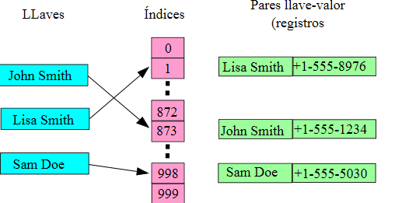
Tabla hash
Una tabla hash, matriz asociativa, mapa hash, tabla de dispersión o tabla fragmentada es una estructura de datos que asocia llaves o claves con valores. La operación principal que soporta de manera eficiente es la búsqueda: permite el acceso a los elementos (teléfono y dirección, por ejemplo) almacenados a partir de una clave generada (usando el nombre o número de cuenta, por ejemplo). Funciona transformando la clave con una función hash en un hash, un número que identifica la posición (casilla o cubeta) donde la tabla hash localiza el valor deseado.

Slide 8
Registro
Un registro, en programación, es un tipo de dato estructurado formado por la unión de varios elementos bajo una misma estructura. Estos elementos pueden ser, o bien datos elementales (entero, real, carácter,...), o bien otras estructuras de datos. A cada uno de esos elementos se le llama campo.
Un registro se diferencia de un vector en que éste es una colección de datos iguales, es decir, todos del mismo tipo, mientras que en una estructura los elementos que la componen, aunque podrían serlo, no tiene porque ser del mismo tipo.

Slide 9
Union de datos
En programación, una unión es un valor que puede poseer varias representaciones o formatos; o una Estructura de datos que consiste en una variable que puede almacenar dicho valor. Algunos lenguajes de programación admiten tipos de datos especiales, llamados union types, para describir dichos valores y variables.
Dependiendo del lenguaje y del tipo, un valor unión puede ser usado en operaciones como, por ejemplo, asignación o comparación de igualdad, sin necesidad de saber su tipo específico. Por el contrario, otras operaciones si que requieren saber el tipo de dato — ya sea por medio de información externa, o por el uso de un tagged union.

Slide 10
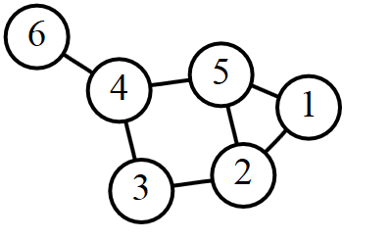
Grafo
Un grafo en el ámbito de las ciencias de la computación es un tipo abstracto de datos (TAD), que consiste en un conjunto de nodos (también llamados vértices) y un conjunto de arcos (aristas) que establecen relaciones entre los nodos. El concepto de grafo TAD desciende directamente del concepto matemático de grafo.
Formalmente, un grafo se define como G = (V, E), siendo V un conjunto cuyos elementos son los vértices del grafo y, E uno cuyos elementos son las aristas (edges en inglés), las cuales son pares (ordenados si el grafo es dirigido) de elementos en V.

Slide 11
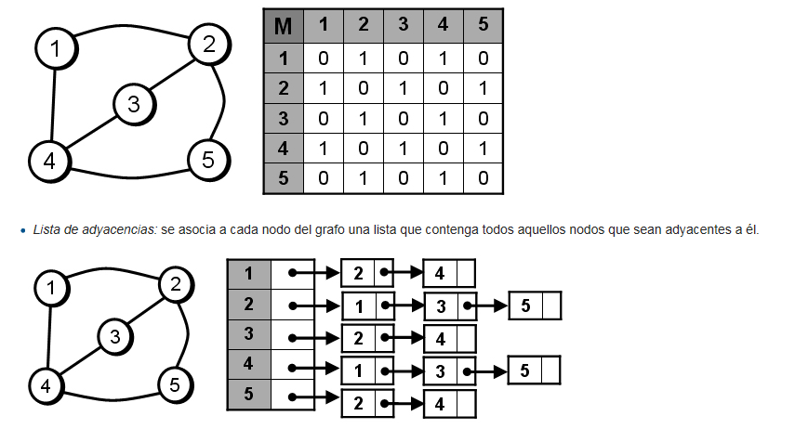
Grafos
Existen diferentes implementaciones del tipo grafo: con una matriz de adyacencias (forma acotada) y con listas y multilistas de adyacencia (no acotadas).
Matriz de adyacencias: se asocia cada fila y cada columna a cada nodo del grafo, siendo los elementos de la matriz la relación entre los mismos, tomando los valores de 1 si existe la arista y 0 en caso contrario.

Slide 12
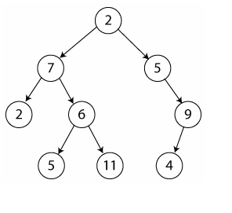
Arbol
En ciencias de la computación y en informática, un árbol es una estructura de datos ampliamente usada que imita la forma de un árbol (un conjunto de nodos conectados). Un nodo es la unidad sobre la que se construye el árbol y puede tener cero o más nodos hijos conectados a él. Se dice que un nodo a es padre de un nodo b si existe un enlace desde a hasta b (en ese caso, también decimos que b es hijo de a). Sólo puede haber un único nodo sin padres, que llamaremos raíz. Un nodo que no tiene hijos se conoce como hoja. Los demás nodos (tienen padre y uno o varios hijos) se les conoce como rama.

Slide 13
Clase
En informática, una clase es una plantilla para la creación de objetos de datos según un modelo predefinido. Las clases se utilizan para representar entidades o conceptos, como los sustantivos en el lenguaje. Cada clase es un modelo que define un conjunto de variables -el estado, y métodos apropiados para operar con dichos datos -el comportamiento. Cada objeto creado a partir de la clase se denomina instancia de la clase.
Las clases son un pilar fundamental de la programación orientada a objetos. Permiten abstraer los datos y sus operaciones asociadas al modo de una caja negra. Los lenguajes de programación que soportan clases difieren sutilmente en su soporte para diversas características relacionadas con clases. La mayoría soportan diversas formas de herencia. Muchos lenguajes también soportan características para proporcionar encapsulación, como especificadores de acceso.
Una clase también puede tener una representación (metaobjeto) en tiempo de ejecución, que proporciona apoyo en tiempo de ejecución para la manipulación de los metadatos relacionados con la clase.

Slide 14
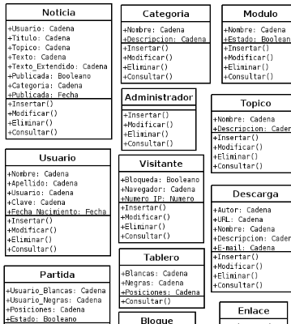
Clase

Slide 15
Tipos de datos básicos

Slide 16
Cadena de caracteres
En programación, una cadena de caracteres, palabras, ristra de caracteres o frase (string, en inglés) es una secuencia ordenada (de longitud arbitraria, aunque finita) de elementos que pertenecen a un cierto lenguaje formal o alfabeto análogas a una fórmula o a una oración. En general, una cadena de caracteres es una sucesión de caracteres (letras, números u otros signos o símbolos). Si no se ponen restricciones al alfabeto, una cadena podrá estar formada por cualquier combinación finita de los caracteres disponibles (las letras de la 'a' a la 'z' y de la 'A' a la 'Z', los números del '0' al '9', el espacio en blanco ' ', símbolos diversos '!', '@', '%', etcétera).
En este mismo ámbito, se utilizan habitualmente como un tipo de dato predefinido, para palabras, frases o cualquier otra sucesión de caracteres. En este caso, se almacenan en un vector de datos, o matriz de datos de una sola fila (array, en inglés). Las cadenas se pueden almacenar físicamente:
seguidas;
enlazados letra a letra.

Slide 17
Caracter
En terminología informática y de telecomunicaciones, un carácter es una unidad de información que corresponde aproximadamente con un grafema o con una unidad o símbolo parecido, como los de un alfabeto o silabario de la forma escrita de un lenguaje natural.
Un ejemplo de carácter es una letra, un número o un signo de puntuación. El concepto también abarca a los caracteres de control, que no se corresponden con símbolos del lenguaje natural sino con otros fragmentos de información usados para procesar textos, tales como el retorno de carro y el tabulador, así como instrucciones para impresoras y otros dispositivos que muestran dichos textos (como el avance de página).

Slide 18
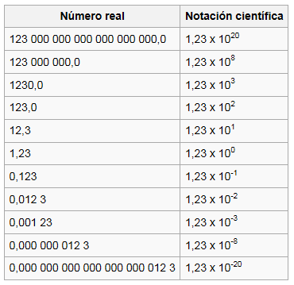
Coma flotante
La representación de coma flotante (en inglés floating point, que significa «punto flotante») es una forma de notación científica usada en los microprocesadores con la cual se pueden representar números racionales extremadamente grandes y pequeños de una manera muy eficiente y compacta, y con la que se pueden realizar operaciones aritméticas. El estándar para la representación en coma flotante es el IEEE 754.

Slide 19
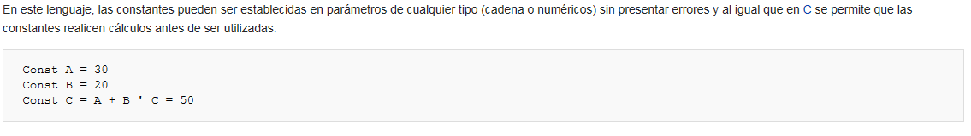
Constante
En programación, una constante es un valor que no puede ser alterado/modificado durante la ejecución de un programa, únicamente puede ser leído.
Una constante corresponde a una longitud fija de un área reservada en la memoria principal del ordenador, donde el programa almacena valores fijos.
Por ejemplo:
El valor de pi = 3.1416
Por conveniencia, el nombre de las constantes suele escribirse en mayúsculas en la mayoría de lenguajes.

Slide 20
Entero
Un tipo de dato entero en computación es un tipo de dato que puede representar un subconjunto finito de los números enteros. El número mayor que puede representar depende del tamaño del espacio usado por el dato y la posibilidad (o no) de representar números negativos. Los tipos de dato entero disponibles y su tamaño dependen del lenguaje de programación usado así como la arquitectura en cuestión. Por ejemplo, si para almacenar un número entero disponemos de 4 bytes de memoria tememos que:
4 Bytes = 4x8 = 32 bitsCon 32 bits se pueden representar 2³²=4294967296 valores: Sólo positivos (enteros sin signo): del 0 al 4294967295
Positivos y negativos (enteros con signo): del -2147483648 al 2147483647

Slide 21
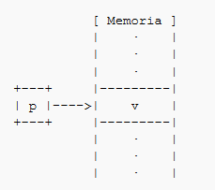
Puntero
En ciencias de la computación, un puntero es un objeto del lenguaje de programación, cuyo valor se refiere a (o "apunta a") otro valor almacenado en otra parte de la memoria del ordenador utilizando su dirección. Un puntero referencia a una ubicación en memoria, y a la obtención del valor almacenado en esa ubicación se la conoce como desreferenciación del puntero. A modo de analogía, un número de página en el índice de un libro podría considerarse un puntero a la página correspondiente; desreferenciar un puntero sería como ir a la página con el número de página especificada en el índice.

Slide 22
Tipo de dato lógico
El tipo de dato lógico o booleano es en computación aquel que puede representar valores de lógica binaria, esto es 2 valores, valores que normalmente representan falso o verdadero. Se utiliza normalmente en la programación, estadística, electrónica, matemáticas (Álgebra booleana), etc.
Para generar un dato o valor lógico a partir de otros tipos de datos, típicamente, se emplean los operadores relacionales (u operadores de relación), por ejemplo: 0 es igual a falso y 1 es igual a verdadero
(3>2)= 1 = verdadero
(7>9)= 0 = falso
Una vez se dispone de uno o varios datos de tipo booleano, estos se pueden combinar en expresiones lógicas mediante los operadores lógicos (Y, O, NO, …). Un ejemplo de este tipo de expresiones serían:
verdadero Y falso → falso
falso O verdadero → verdadero
NO verdadero → falso

Slide 23
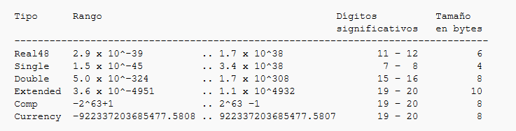
Tipo de dato real
El tipo de dato real es un tipo de dato en programas informáticos que representa la aproximación de un número real.
Al igual que los números enteros, el tipo real está limitado superior e inferiormente según la cantidad de memoria que haya disponible para almacenarlo. Otro elemento importante a tener en cuenta en este tipo de datos es la precisión con que se pueden representar números con decimales, cuantos decimales se pueden representar. Esta característica también está directamente relacionada con la cantidad de memoria disponible para almacenar un valor real.

